Slide 1
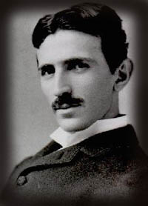
Николо Тесла
Гений бьющий через край
1856 – 1943 гг.
Автор: Ефремов Дмитрий
гр. 23604/1

Slide 2
Официальные заслуги:
Переменный ток (ВЧ электрогенератор, база техники безопасности работы с ВЧ, вклад в медицину)
Основная теория полей (описание вращающегося магнитного поля)
Ради ( получены колебания в 10кГц)

Slide 3
Личностные качества:
Пониженный уровень социальной ответственности
Тесла почти профессионально играл в бильярд.
Питал яростную антипатию к женским серьгам, особенно с жемчугом.
Запах камфоры доставлял ему очень сильный дискомфорт.
Если в процессе исследований он ронял небольшой квадратик бумаги в жидкость, это вызывало у него особо ужасный привкус во рту.
Тесла подсчитывал шаги при ходьбе, объём тарелок с супом, чашек с кофе и кусков пищи. Если ему не удавалось это сделать, то пища не доставляла ему удовольствия, поэтому он предпочитал есть в одиночку

Slide 4
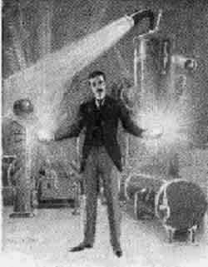
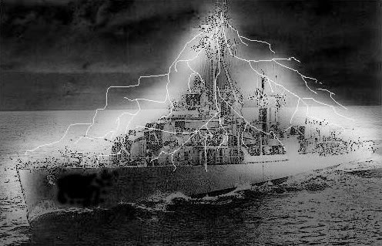
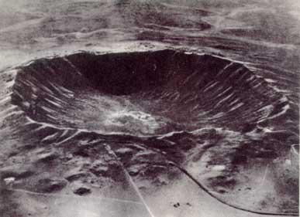
Аномальные гипотезы
Проект «Радуга»
Тунгусский метеорит
Энергия из «Эфира»

Slide 5
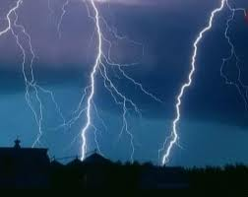
Падение Тунгусского метеорита
Согласно сведениям, собранным в книге Дж. О Джона загадка Тунгусского метеорита объясняется экспериментами Тесла передачи энергии через землю, в попытке «осветить» экспедицию на север.

Slide 6
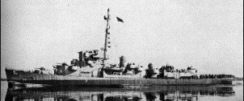
Проект «Радуга»
В попытке создать антирадар систему для военных кораблей на основе ВЧ электромагнитных колебаний группа ученных сталкивается с превосходящим их ожидания результатом.

Slide 7
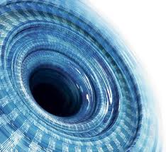
Энергия из Эфира
Эфир – некоторая среда, заполняющая всю вселенную, которая является посредником для любого взаимодействия.
Тесла являлся сторонником применения элементов эфира в материальных конструкциях.

Slide 8
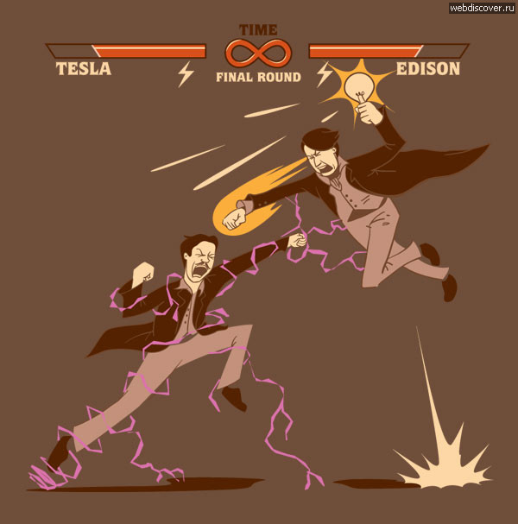
Томас Эдисон vs. Николо Тесла
а
Знаменитая «Война токов».
Столкновение гения Тесла и
упорного скептицизм Эдисона.
Несмотря на неоспоримое преимущество переменного тока, лишь в 2007 г. Нью-Йорк
полностью отказался от постоянного тока.

